Slide 1
INFRAESTRUCTURA ESTRATÉGICA
PRESUPUESTO ABIERTO 2023

Slide 2
OBRA PÚBLICA
Formas de Contratación
Modalidades de Contratación
CONTRATO TRADICIONAL
CONCESIÓN
PRIVATIZACIÓN
CONCESIÓN MUNICIPAL DE SERVICIOS
ALIANZA PÚBLICO PRIVADA
Ley de Contrataciones del Estado
Ley de Contrataciones del Estado
Ley de Contrataciones del Estado
Código Municipal
Decreto 16-2010
Ley de Alianzas

Slide 3
APP
¿Qué es un proyecto de
?
Alianza Público Privada
GOBIERNO
INVERSIONISTA / PARTICIPANTE PRIVADO
Planifica
Establece lineamientos
Licita
Diseña
Financia
Construye
Opera
Mantiene
Regresa al Estado
CONTRATOS DE HASTA 30 AÑOS

Slide 4
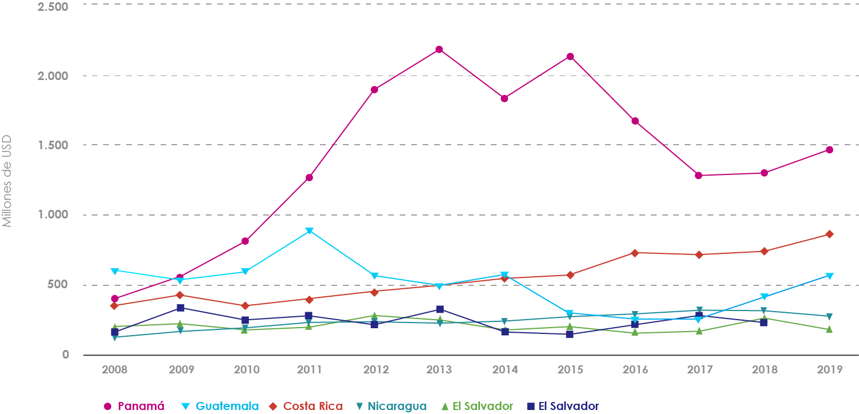
Necesidades de inversión en
Infraestructura Vial
Evolución de la Inversión en Infraestructura de
carreteras de Centroamérica
Necesidades de Inversión en infraestructura vial en Guatemala
US $ 48,200 Millones
Mínimo de inversión por APP
US $ 9,600 Millones
Fuente: BID 2022
Fuente: Infralatam

Slide 5
Portafolio de proyectos por APP
Agencia Nacional de Alianzas para el Desarrollo de Infraestructura Económica

Slide 6
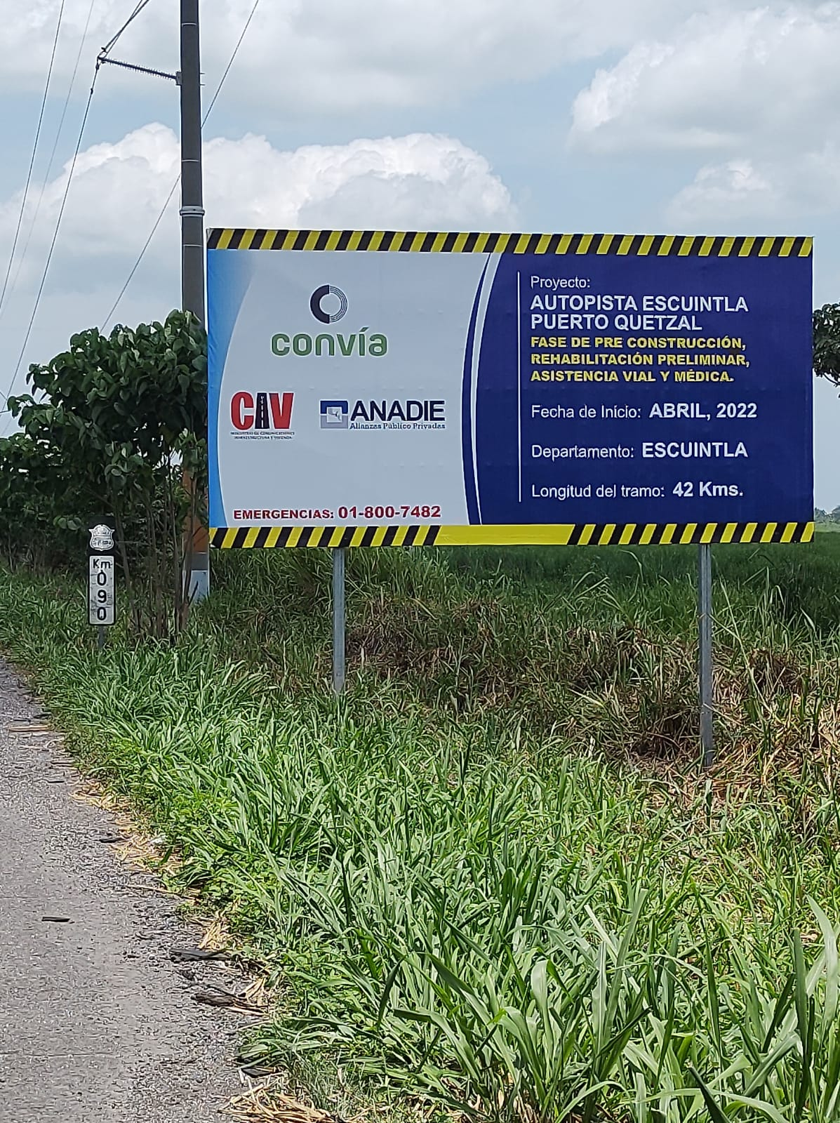
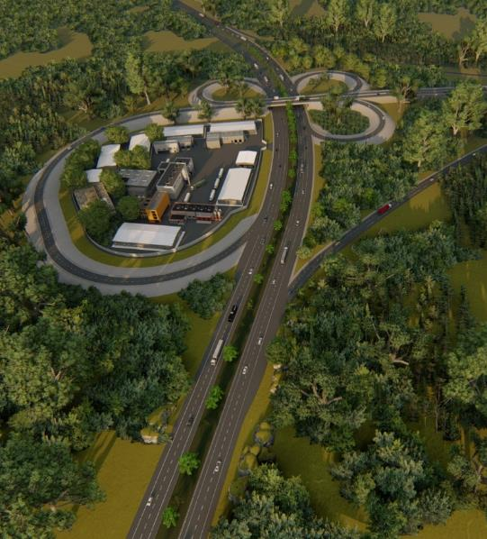
Proyecto en fase de Construcción:
Autopista Escuintla – Puerto Quetzal
Para el año 2022:
Para el año 2023:
Firma del Primer Contrato APP
Construcción del proyecto
Cumplimiento de cláusulas 60 días
Implementación de fiscalización en sus diferentes áreas
Inicia el periodo de preconstrucción
Elaboración del EDI del proyecto por el participante privado
Atención al usuario
Reparación del tramo Sur - Norte
Medición de indicadores
Beneficiará a más de 14,000 usuarios diarios
Inversión estimada:
USD 125 (Q 963 millones) según propuesta del inversionista
Generación de empleos directos:
1,700 empleos durante el plazo del contrato.
El Banco Mundial indica que el aumento del 1% en el capital de infraestructura equivale a un aumento del 1,5% en el PIB

Slide 7
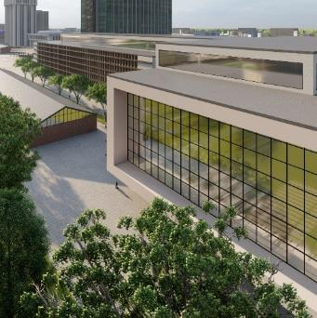
2023
Proyectos listos para avanzar a la fase de licitación Alianza Público Privada
Proyecto Modernización, Seguridad y Eficiencia del Aeropuerto Internacional La Aurora
Proyecto Centro Administrativo del Estado
Inversión estimada:
USD 240 (Q1848.9 millones) según estudios técnicos
Generación de empleos directos:
1,300 empleos durante el plazo del contrato.
Ingreso de inversión impacta en PIB 2023: Q 2773.4 millones
Inversión estimada:
USD 158 (Q 1217 millones) según estudios técnicos
Generación de empleos directos:
6,000 empleos durante el plazo del contrato.
Se potencializan los sectores:
Turismo, hotelería y restaurantes
Ingreso de inversión impacta en PIB 2023: Q 1825.84 millones

Slide 8
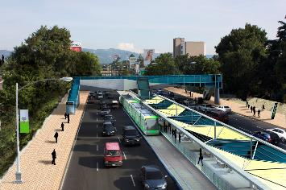
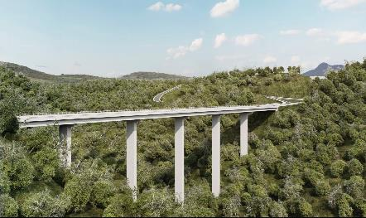
2023
Proyectos en Estructuración por
Alianza Público Privada
Proyecto Metro Riel
Proyecto Sistema de Transporte Público Masivo
Inversión estimada:
USD 930 (Q 7254 millones) según estudios técnicos
Generación de empleos directos:
3,500 empleos durante el plazo del contrato.
Inversión estimada:
En estudios
.
Proyecto Vía Exprés
Inversión estimada:
USD 310 (Q 2418 millones) según estudios técnicos
Generación de empleos directos:
3,800 empleos durante el plazo del contrato.

Slide 9
Iniciativas de proyectos
Un apoyo al Desarrollo de Infraestructura Económica

Slide 10
Iniciativa
Es la propuesta de proyecto formulado por la Agencia o presentada a la Agencia por una entidad del Estado o municipalidad.
Estudios de pre
factibilidad
Admite en la Agencia
Apoya en la estructuración a las entidades del Estado y las municipalidades
Evaluación de modelo de contratación
Se apoya en la elaboración del perfil
Si no se cuenta con fondos para los estudios se apoya en la búsqueda de cooperación para la preinversión
Proyecto con estudios de prefactibilidad y análisis de modelo de contratación

Slide 11
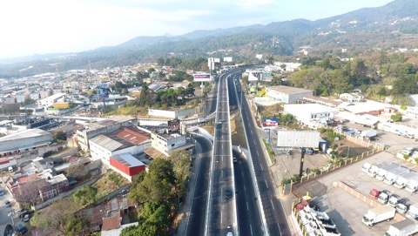
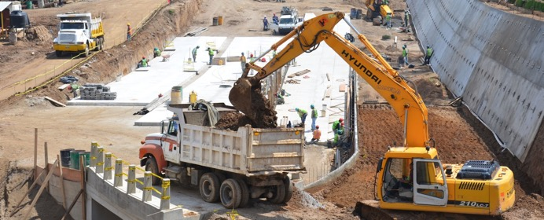
¿Qué representan
las iniciativas?
Una herramienta técnica y legal para identificar iniciativas de proyectos de infraestructura económica.
Apoyar en la preinversión de proyectos de infraestructura económica a nivel local y regional.
Dar un orden a las fases de proyectos, previo a su priorización, ampliando así la generación de iniciativas.
Dinamizar la generación de proyectos de infraestructura económica a nivel local.

Slide 12
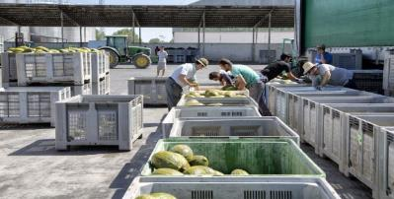
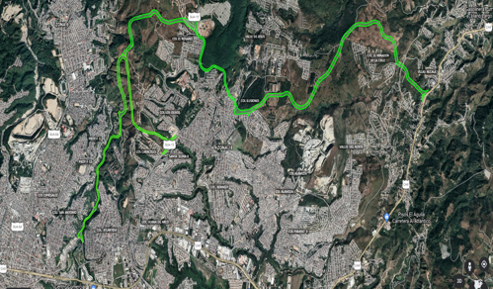
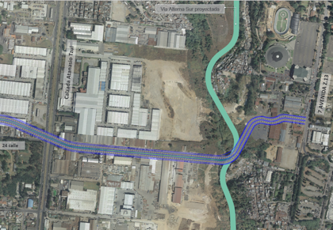
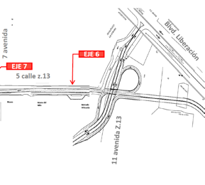
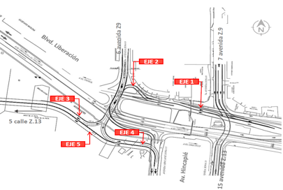
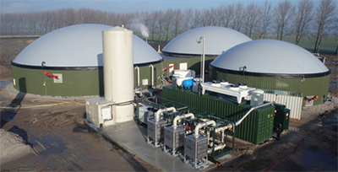
Iniciativas de Alianzas para el Desarrollo de Infraestructura Económica
que impactarán en el crecimiento del sector construcción
8
1 iniciativa para Sistema de centros de acopio y transformación agroindustrial para el desarrollo económico de los pequeños agricultores
iniciativas para contribuir a la Movilidad Urbana
1 iniciativa para Plantas de biogás, sistema de gestión de residuos sólidos y el desarrollo de Pymes de economía circular
10 iniciativas en total

Slide 13
Setores de infraestructura económica
que apoyan el desarollo local
Económica
Transporte
Vial
Edificación Pública
Saneamiento
Energía y telecomunicaciones
Centros logísticos
Mercados
Pasos fronterizos
Centros culturales
Centros turísticos
Parques temáticos
Sistemas ferroviario de carga y/o pasajeros.
Aeropuertos
Puertos
Sistemas de transporte público masivo.
Parqueos públicos
Centrales de transferencia
Carreteras
Sistema de seguridad vial
Puentes
Edificios de gobierno
Sistema penitenciario
Proyectos de usos mixtos
Gestión de residuos y desechos sólidos.
(Rellenos sanitarios)

Slide 14
Planificación y presupuesto
Un apoyo al Desarrollo de Infraestructura Económica

Slide 15
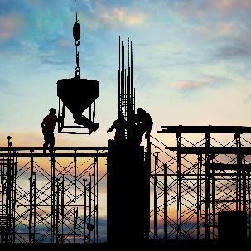
RETOS
Implementar y fiscalizar el primer contrato APP y lanzar la segunda licitación APP
Pasar a la próxima fase de los Proyectos de Alianzas de la actual cartera
Incrementar la cartera con el mecanismo del Manual de Iniciativas de Proyectos
Implementar la gestión del usuario del primer contrato APP

Slide 16
Anteproyecto de presupuesto 2023
Q15 millones
Estructuración
Q.5,298,038.98
Impulsar iniciativas de proyectos para preinversión.
Fortalecimiento Institucional
Q. 6,920,902.72
Contar con nueva normativa para fortalecer la institución.
Fiscalización
Q.2,781,058.30
Promover el modelo de alianzas para el desarrollo de infraestructura económica para atraer inversión.
Estructurar y desarrollar proyectos de infraestructura económica.
Fortalecer la planificación institucional.
Fortalecer la gestión de contratos de alianzas para el desarrollo de infraestructura económica.
Velar porque se cumplan los niveles de servicio y estándares técnicos, establecidos en los contratos de APP.
Establecer mecanismos para garantizar la fiscalización.
Proteger los derechos de los usuarios, establecidos en los contratos APP.

Slide 17
DESAFIOS
Implementación de indicadores de sello verde y apoyo a los ODS en los proyectos
Convertirse en el ente estructurador de proyectos de Infraestructura Económica del Estado
Implementar los sistemas
digitales de supervisión y fiscalización
Fortalecer los mecanismos para financiar estudios

